Slide 1
Projet HomeSkolar

Slide 2
Contexte du Projet "HomeSkolar"
HomeSkolar est une association dont la mission est de faciliter l'accès au soutien scolaire pour les élèves en difficulté,
Pour ce faire, l'association a créé une plateforme en ligne qui met en relation des élèves et des bénévoles à distance,
Le but ultime de ce projet est de permettre à tous les élèves, indépendamment de leur emplacement géographique, de bénéficier d'un accompagnement scolaire personnalisé.

Slide 3

Fonctionnalités Clés :
Pour atteindre cet objectif, HomeSkolar prévoit de développer un nouveau site web doté de fonctionnalités essentielles :
L'Authentification : Le site permettra aux élèves et aux tuteurs bénévoles de gérer leur compte utilisateur, que ce soit pour s'inscrire, se connecter, gérer leur mot de passe, ou mettre à jour leurs données personnelles,
Les Rencontres Élève/Tuteur : Les élèves et les tuteurs bénévoles se rencontreront régulièrement pour des sessions d'apprentissage. Pour organiser ces rencontres, une page de calendrier classique sera mise en place, affichant les événements et rendez-vous de l'utilisateur,
Les Tâches : Après chaque session, les élèves recevront une liste de tâches à accomplir avant la prochaine rencontre. Le système notifie ces tâches pour garantir un suivi efficace de l'élève. De plus, les utilisateurs auront la possibilité de créer des tâches personnelles, comme des notes ou des mémos,
Ce projet répond à un besoin crucial en offrant un soutien éducatif personnalisé. Il favorise la communication entre les élèves et les tuteurs, en facilitant la planification des rencontres et le suivi des tâches. Il vise à créer une communauté éducative en ligne qui contribuera à l'amélioration de l'éducation, en garantissant que chaque élève ait accès à l'aide dont il a besoin, où qu'il soit.

Slide 4
Choix Techniques :
Backend : Utilisation de Django pour créer un site robuste,
Utilisation de MySQL pour stocker les informations de manière sécurisée,
Frontend : Utilisation de Django Templates pour créer des pages web intuitives,
Communication en Temps Réel
La communication en temps réel permettra aux élèves et aux tuteurs de discuter en direct, améliorant ainsi l'accessibilité et la réactivité du service.
Utilisation de Django Channels pour des conversations en temps réel,
Authentification
Pour la sécurité des comptes et la gestion des utilisateurs.
Utilisation de l'authentification intégrée de Django pour s'inscrire et se connecter,
Calendrier
Le calendrier permettra aux élèves et aux tuteurs de planifier efficacement leurs rendez-vous et de suivre les dates importantes, garantissant une meilleure organisation et une communication plus fluide.
Utilisation de package Django gérant le calendrier,
Notifications
Pour informer les utilisateurs sur des événements importants.
Utilisation de système notification de Django pour afficher des messages.

Slide 5
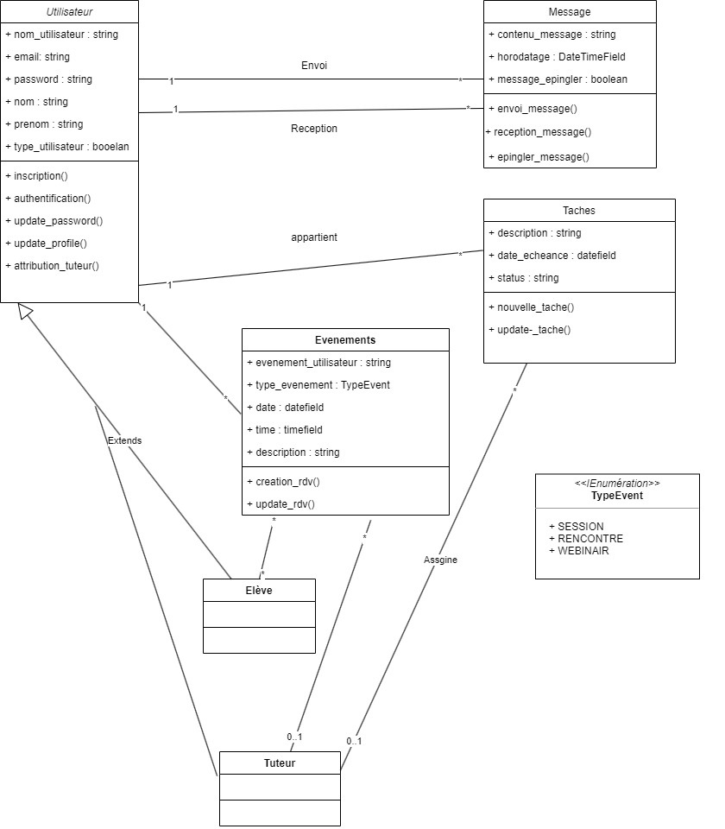
Diagramme de classe :

Slide 6
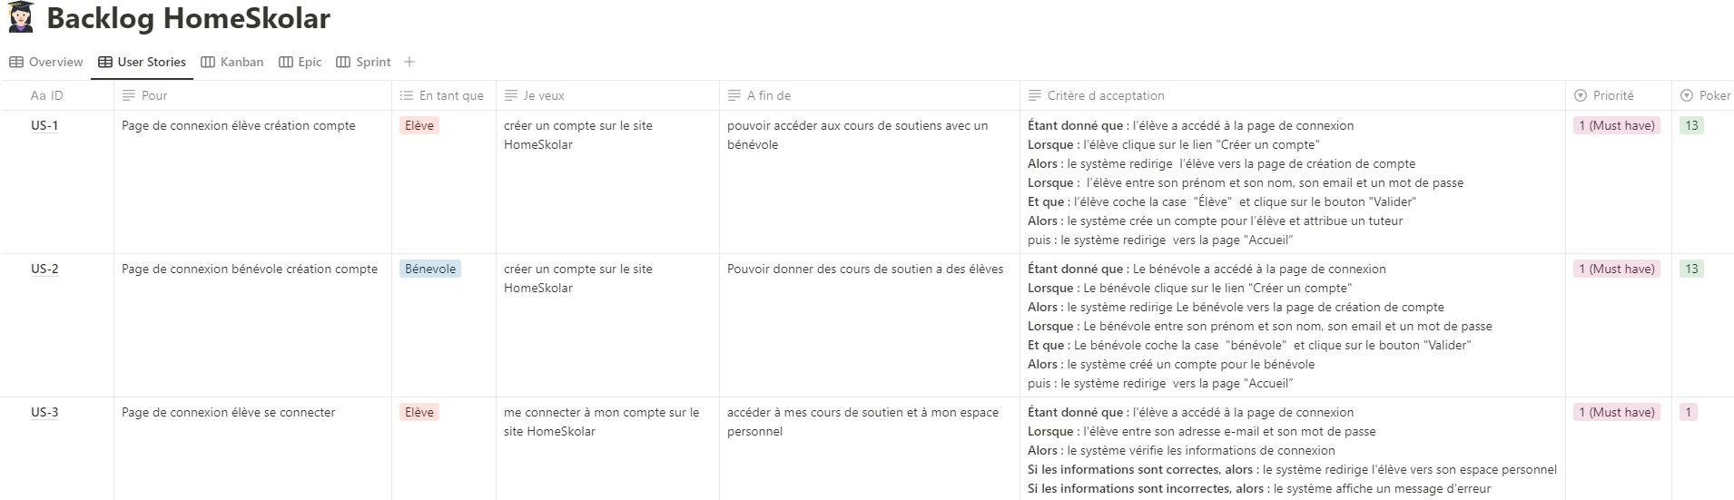
Organisation du projet:
Un extrait des User Stories mis en place

Slide 7
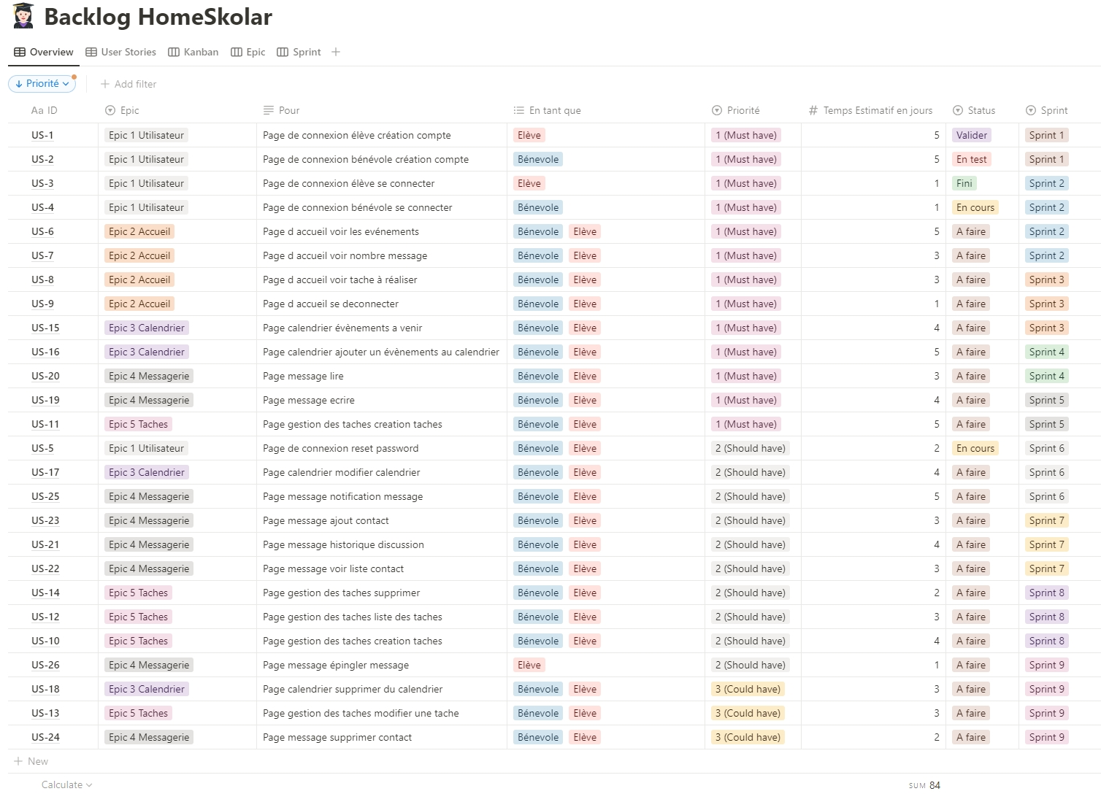
Le backlog du projet avec les epic les sprint, le temps estimatif et les priorité pour chaque User Stories

Slide 8
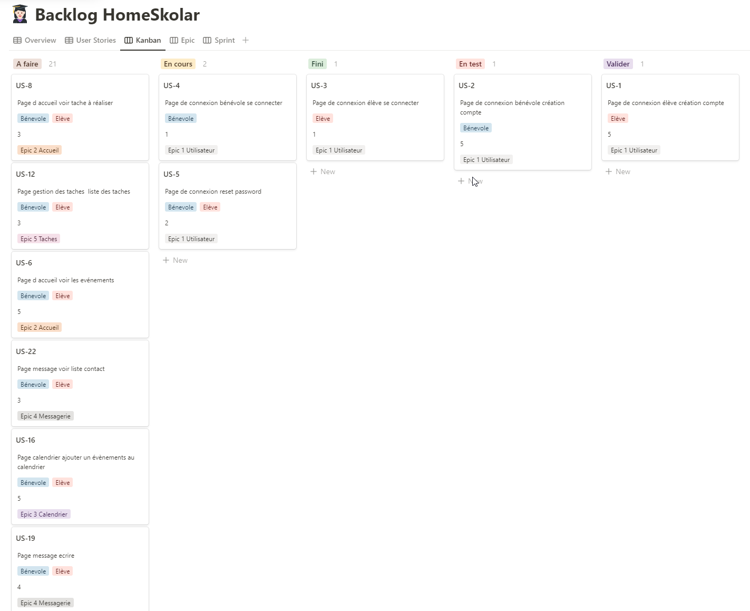
Le Kanban de suivi du projet

Slide 9
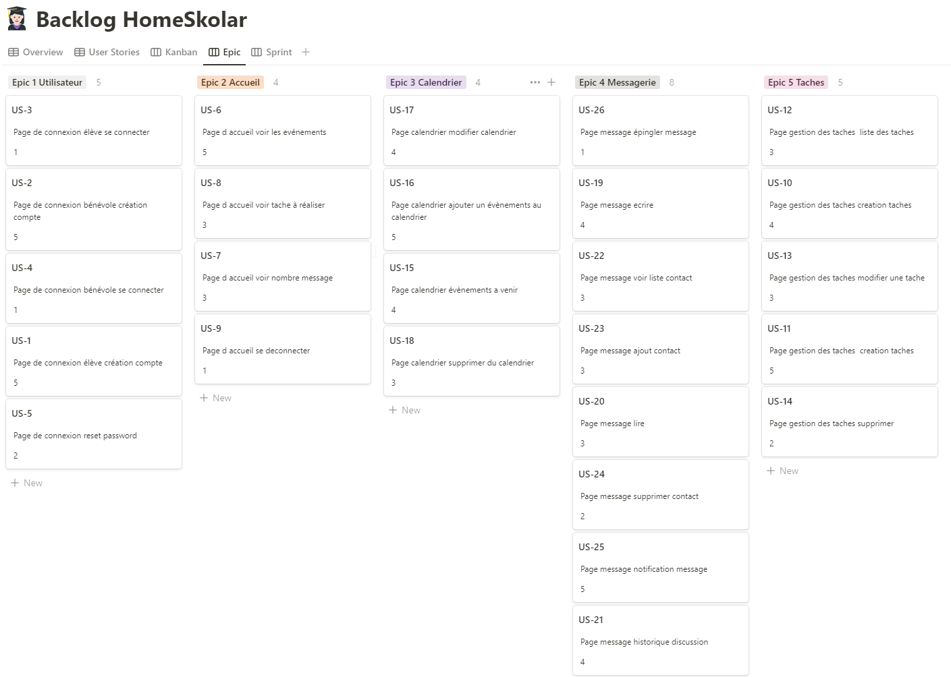
Le projet est décomposé en 5 EPIC sur les 5 fonctionnalité du site

Slide 10
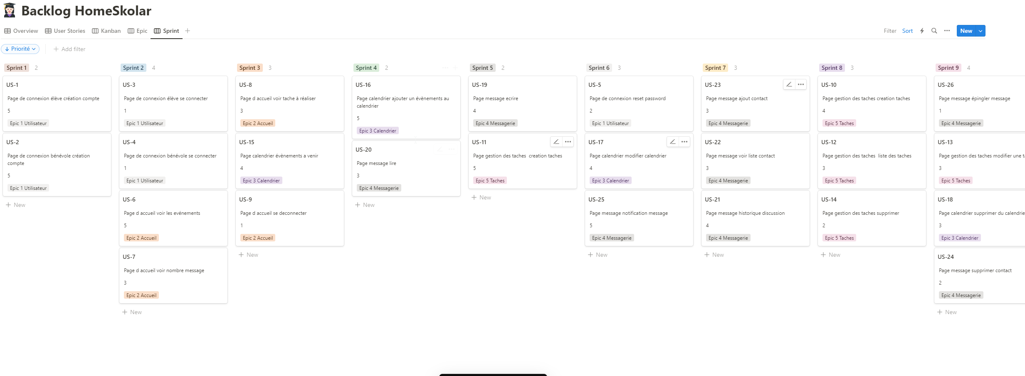
Le projet est en 9 Sprint qui s’étale sur 18 semaines soit 4 mois de développement , test et validation compris.
Un sprint est sur 10 jours avec une moyenne generale par sprint de 8.3

Slide 11
Conclusion :
Le projet HomeSkolar répondra aux besoins cruciaux des élèves en difficulté scolaire et des tuteurs bénévoles, en leur offrant une plateforme de soutien scolaire en ligne accessible, efficace et conviviale. Grâce à une approche centrée sur l'utilisateur et des choix techniques solides, nous sommes déterminés à créer une solution qui transformera positivement la manière dont les élèves apprennent et progressent,
Avantages pour les Utilisateurs
Pour les Élèves :
Accès Universel au Soutien Scolaire - Les élèves, quel que soit leur emplacement géographique, pourront accéder à un tuteur bénévole dévoué pour les accompagner dans leur apprentissage,
Rendez-Vous Personnalisés - Les élèves auront des rencontres régulières avec leur tuteur pour une assistance individualisée,
Organisation Simplifiée - Le système de suivi des tâches les aidera à gérer leurs devoirs et à rester organisés,

Slide 12
Conclusion :
Pour les Tuteurs Bénévoles :
Impact Significatif - Les tuteurs pourront contribuer positivement à l'éducation des élèves en difficulté, jouant un rôle essentiel dans leur réussite,
Communication Efficace - La messagerie instantanée en temps réel leur permettra de communiquer facilement avec les élèves.
Pour l'Association HomeSkolar :
Facilité de Gestion - La plateforme simplifiera la gestion des inscriptions, des rendez-vous et des interactions entre élèves et tuteurs,
Suivi Personnalisé - La possibilité de notifier les élèves des tâches à accomplir pour la prochaine rencontre améliorera le suivi de leur progression.
Événements Importants - Les notifications permettront d'informer les utilisateurs des informations essentielles,
Ensemble, nous sommes déterminés à créer une solution qui change la donne pour les élèves en difficulté scolaire, les tuteurs bénévoles et l'association HomeSkolar.

